Slide 1


Instrumen Pemantauan dan Evaluasi Mutu Perguruan Tinggi untuk Perpanjangan Status Terakreditasi Melalui Mekanisme Automasi
Oleh
Slamet Wahyudi
Dewan Eksekutif Badan Akreditasi Nasional Perguruan Tinggi

Slide 2

Undang Undang no 12 tahun 2012 tentang Pendidikan Tinggi
Permendikbudristek No. 53 Tahun 2023 tentang Penjaminan Mutu Perguruan Tinggi Pasal 83
Peraturan Badan Akreditasi Nasional Perguruan Tinggi Nomor 14 Tahun 2023 Tentang Kebijakan Penyusunan Instrumen Akreditasiperaturan Badan Akreditasi Nasional Perguruan Tinggi Nomor 5 Tahun 2024 Tentang Instrumen Pemantauan Dan Evaluasi Mutu Perguruan Tinggi Untuk Perpanjangan Status Terakreditasi Melalui Mekanisme Automasi
Peraturan Badan Akreditasi Nasional Perguruan Tinggi Nomor 11 Tahun 2024 Tentang Pemberlakuan Instrumen Pemantauan Dan Evaluasi Mutu Perguruan Tinggi Untuk Perpanjangan Status Terakreditasi Melalui Mekanisme Automasi
Peraturan Badan Akreditasi Nasional Perguruan Tinggi Nomor 27 Tahun 2024 Tentang Instrumen Akreditasi Ulang Perguruan Tinggi Untuk Perolehan Status Terakreditasi Dengan Mekanisme Asesmen Oleh Asesor

Slide 3




Kewajiban Akreditasi PT dan PS
Permendikbudristek 53 2023 Pasal 88
Program studi wajib memiliki status terakreditasi sementara, terakreditasi, terakreditasi unggul, atau terakreditasi secara internasional untuk meluluskan mahasiswa dan menerbitkan ijazah.
Permendikbudristek 53 2023 Pasal 102 (1c)
perguruan tinggi dan/atau program studi yang tidak terakreditasi dan/atau belum mengajukan permohonan Akreditasi wajib mengajukan permohonan Akreditasi kepada BAN-PT dan/atau LAM paling lama 1 (satu) tahun sejak Peraturan Menteri ini diundangkan.
UU No. 12 Tahun 2012 Pasal 28
Gelar akademik dan gelar vokasi dinyatakan tidak sah dan dicabut oleh Menteri apabila dikeluarkan oleh:
a. Perguruan Tinggi dan/atau Program Studi yang tidak terakreditasi;
UU No. 12 Tahun 2012 Pasal 33
Program Studi wajib diakreditasi ulang pada saat jangka waktu akreditasinya berakhir.
Program Studi yang tidak diakreditasi
ulang sebagaimana dimaksud pada ayat
(6) dapat dicabut izinnya oleh Menteri.
Ketentuan rinci diatur pada PerBANPT 11 Tahun 2023
5

Slide 4
Permendikbudristek No. 53 Tahun 2023
Pasal 81
Status terakreditasi dari BAN-PT dan LAM diperpanjang melalui mekanisme automasi.
Mekanisme automasi sebagaimana dimaksud pada ayat (1) merupakan mekanisme Akreditasi ulang tanpa asesmen oleh asesor dengan cara memantau dan mengevaluasi mutu program studi dan perguruan tinggi berdasarkan data dan informasi pada PD Dikti.
Status terakreditasi melalui mekanisme automasi diberikan untuk masa berlaku selama:
5 (lima) tahun untuk program studi; atau
8 (delapan) tahun untuk perguruan tinggi.
Mekanisme automasi ditetapkan oleh BAN-PT dan LAM sesuai dengan kewenangan masing-masing.

Slide 5

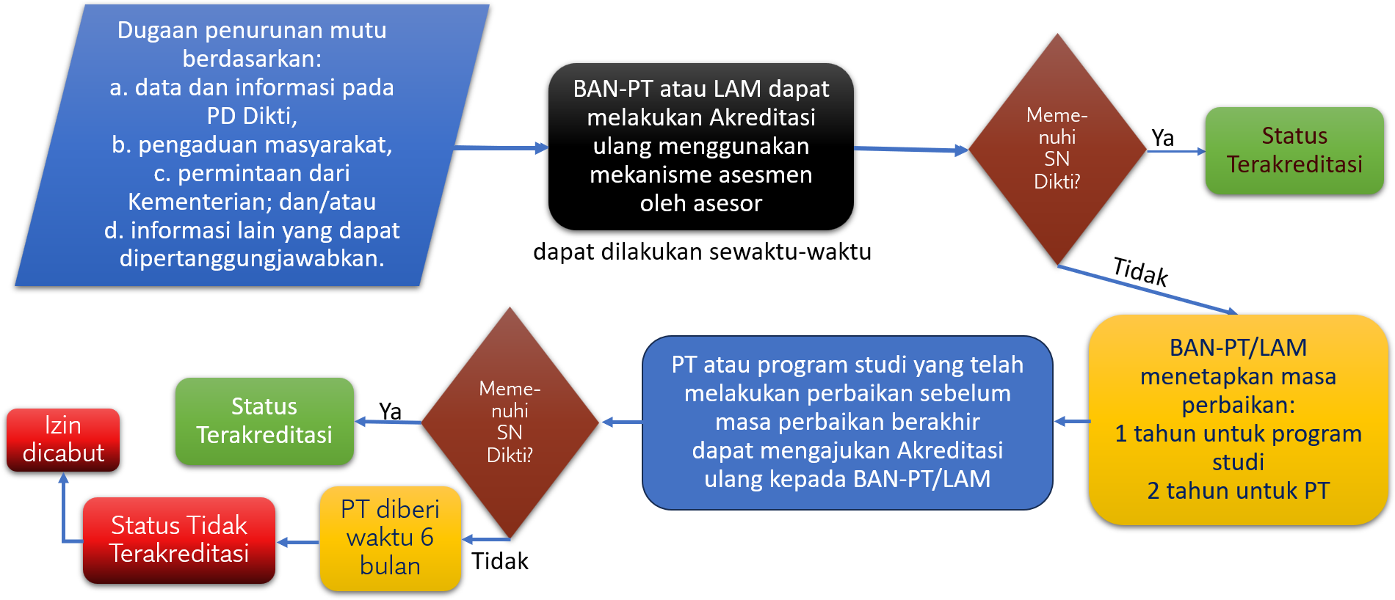
Dalam Hal Terdapat Dugaan Penurunan Mutu
Status terakreditasi PT/PS dipantau secara reguler atau sekurangnya satu
PerBANPT No. 14 Tahun 2023
kali dalam masa berlaku status terakreditasi dan dilaksanakan paling lambat satu tahun sebelum masa status terakreditasi berakhir.
Permendikbudristek No. 53 Tahun 2023 Pasal 83

Slide 6
PERATURAN BADAN AKREDITASI NASIONAL PERGURUAN TINGGI NOMOR 5 TAHUN 2024 TENTANG INSTRUMEN PEMANTAUAN DAN EVALUASI MUTU PERGURUAN TINGGI UNTUK PERPANJANGAN STATUS TERAKREDITASI MELALUI MEKANISME AUTOMASI
Pasal 1
Instrumen Pemantauan dan Evaluasi Mutu Perguruan Tinggi untuk Perpanjangan Status Terakreditasi Melalui Mekanisme Automasi tercantum dalam lampiran Peraturan Badan Akreditasi Nasional Perguruan Tinggi (BAN-PT) ini, dan merupakan kesatuan integral dan bagian yang tidak terpisahkan dari Peraturan BAN-PT ini.
Pasal 2
Peraturan BAN-PT ini mulai berlaku pada tanggal ditetapkan.
Pemberlakuan Instrumen Pemantauan dan Evaluasi Mutu Perguruan Tinggi untuk Perpanjangan Status Terakreditasi Melalui Mekanisme Automasi sebagaimana dimaksud pada Pasal 1 dilaksanakan dengan mengikuti ketentuan pada Peraturan BAN-PT Nomor 12 Tahun 2023 tentang Mekanisme Penetapan dan Pemberlakuan Instrumen Akreditasi, yaitu:
Instrumen akreditasi ini mulai diberlakukan paling lama 6 (enam) bulan setelah Peraturan BAN-PT ditetapkan; dan
BAN-PT, dalam hal ini Dewan Eksekutif, menyelenggarakan sosialisasi instrumen akreditasi ini sebelum diberlakukan.

Slide 7
Pemberlakuan instrumen akreditasi sebagaimana dimaksud pada ayat (2) huruf a, serta prosedur dan tata cara perhitungan dalam instrumen akreditasi sebagaimana dimaksud pada Pasal 1 ditetapkan oleh Dewan Eksekutif BAN-PT.
Indikator nomor 11 sampai dengan 15 sebagaimana tercantum di dalam Lampiran Peraturan BAN-PT ini akan mulai diberlakukan tanggal 12 Agustus 2024 bagi perguruan tinggi yang masa berlaku status terakreditasinya berakhir tanggal 12 Februari 2025 dan sesudahnya.
Pada saat Instrumen Pemantauan dan Evaluasi Mutu Perguruan Tinggi untuk Perpanjangan Status Terakreditasi Melalui Mekanisme Automasi sebagaimana dimaksud pada ayat (2) mulai berlaku, Peraturan BAN-PT Nomor 23 Tahun 2022 tentang Instrumen Pemantauan dan Evaluasi Peringkat Akreditasi Perguruan Tinggi dicabut dan dinyatakan tidak berlaku.
https://pemutu.kemdikbud.go.id/affiliations/metrics
https://pddikti.kemdikbud.go.id/data_pt

Slide 8
PERATURAN BADAN AKREDITASI NASIONAL PERGURUAN TINGGI NOMOR 11 TAHUN 2024 TENTANG PEMBERLAKUAN INSTRUMEN PEMANTAUAN DAN EVALUASI MUTU PERGURUAN TINGGI UNTUK PERPANJANGAN STATUS TERAKREDITASI MELALUI MEKANISME AUTOMASI
Pasal 1
Instrumen Pemantauan dan Evaluasi Mutu Perguruan Tinggi untuk Perpanjangan Status Terakreditasi Melalui Mekanisme Automasi sebagaimana telah ditetapkan di dalam Peraturan Badan Akreditasi Nasional Perguruan Tinggi (BAN-PT) Nomor 5 Tahun 2024 yang selanjutnya di dalam peraturan ini disebut Instrumen Automasi Akreditasi Perguruan Tinggi (APT) mulai berlaku dan digunakan untuk perpanjangan Status Terakreditasi A, B, C, Unggul, Baik Sekali, dan Baik pada tanggal 12 Agustus 2024.
Pemberlakuan indikator 11 sampai dengan 15 sebagaimana dimaksud pada Peraturan Badan Akreditasi Nasional Perguruan Tinggi (BAN-PT) Nomor 5 Tahun 2024 ditunda sampai dengan batas waktu yang akan ditentukan kemudian oleh BAN-PT.
Instrumen Automasi APT sebagaimana dimaksud pada ayat (1) digunakan untuk perpanjangan Status Terakreditasi bagi Perguruan Tinggi yang masa berlaku akreditasinya berakhir tanggal 12 Agustus 2025 dan sesudahnya.
Status Terakreditasi Perguruan Tinggi yang masa berlakunya berakhir sebelum tanggal 12 Agustus 2025 masih dapat diperpanjang dengan menggunakan mekanisme dan instrumen sebagaimana dimaksud dalam 3 Peraturan BAN-PT Nomor 23 Tahun 2022 tentang Instrumen Pemantauan dan Evaluasi Peringkat Akreditasi Perguruan Tinggi.
Luaran Akreditasi dengan menggunakan Instrumen Automasi APT sebagaimana dimaksud pada ayat (1) dinyatakan dengan status akreditasi yang terdiri atas Status Terakreditasi atau Status Tidak Terakreditasi

Slide 9
Lampiran Peraturan Badan Akreditasi Nasional Perguruan Tinggi Nomor 5 Tahun 2024 tentang Instrumen Pemantauan dan Evaluasi Mutu Perguruan Tinggi untuk Perpanjangan Status Terakreditasi Melalui Mekanisme Automasi
NO | INDIKATOR | SATUAN | Syarat Lolos
 |  |  | PTN Universitas | PTN Institut | PTS Universitas | PTS Institut | PTN Vokasi | PTS Vokasi | PTS Sekolah Tinggi
1 | Rerata persentase penurunan mahasiswa baru (S1, D4, D3) dalam 5 tahun terakhir | PPM | PPM ≤ 20% | PPM ≤ 20% | PPM ≤ 20% | PPM ≤ 20% | PPM ≤ 20% | PPM ≤ 30% | PPM ≤ 30%
2 | Semua program studi aktif memiliki Dosen Homebase (NIDN/NIDK). Catatan: kualifikasi akademik dosen harus sesuai dengan Program (misal bergelar Magister untuk Program Sarjana, Bergelar Doktor untuk Program Magister) | (DH ≥ 5) | DH5 = 100 % | DH5 = 100 % | DH5 = 100 % | DH5 = 100 % | DH5 = 100 % | (DH ≥ 5) =100% | (DH ≥ 5) =100%
3 | Keterlibatan dosen tidak tetap (DTT) | DTT | DTT ≤ 40% | DTT ≤ 40% | DTT ≤ 40% | DTT ≤ 40% | DTT ≤ 40% | DTT ≤ 40% | DTT ≤ 40%
4 | Jumlah mahasiswa aktif (S1, D4, D3) dibagi jumlah dosen tetap saat TS dan non PJJ | RM/DT | RM/DT ≤ 40 | RM/DT ≤ 40 | RM/DT ≤ 40 | RM/DT ≤ 40 | RM/DT ≤ 40 | RM/DT ≤ 40 | RM/DT ≤ 40
5 | Rerata persentase penurunan lulusan (S1, D4, D3) dalam 5 tahun terakhir | RPL | RPL ≤ 20% | RPL ≤ 20% | RPL ≤ 20% | RPL ≤ 20% | RPL ≤ 20% | RPL ≤ 30% | RPL ≤ 30%
6 | Semua PS aktif terakreditasi | PSA | PSA =100% | PSA =100% | PSA =100% | PSA =100% | PSA =100% | PSA =100% | PSA =100%
7 | Jumlah GB sebagai Dosen Home Base sekurangnya 2 orang per program Doktor | DGB | > 2 x (SProdi S3) | > 2 x (SProdi S3) | > 2 x (SProdi S3) | > 2 x (SProdi S3) | NA | NA | > 2 x (SProdi S3)
8 | Persentase DT memiliki jabatan akademik (GB+LK+L+AA) | DTJA | DTJA ≥ 90% | DTJA ≥ 90% | DTJA ≥ 60% | DTJA ≥ 60% | DTJA ≥ 90% | DTJA ≥ 45% | DTJA ≥ 30%
9 | Kelulusan tepat masa tempuh kurikulum (rerata pengamatan dalam tiga tahun terkahir untuk tiga angkatan mahasiswa terakhir) | PKMTK | PKMTK ≥ 40% | PKMTK ≥ 40% | PKMTK ≥ 35% | PKMTK ≥ 35% | PKMTK ≥ 50% | PKMTK ≥ 50% | PKMTK ≥ 30%
10 | Kelulusan tepat 2x waktu tempuh kurikulum (rerata pengamatan dalam tiga tahun terkahir untuk tiga angkatan mahasiswa terakhir) | PK2MTK | PK2MTK ≥ 70% | PK2MTK ≥ 70% | PK2MTK ≥ 60% | PK2MTK ≥ 60% | PK2MTK ≥ 70% | PK2MTK ≥ 60% | PK2MTK ≥ 60%
11 | Persentase keterlibatan mahasiswa aktif dalam memperoleh prestasi mahasiswa tingkat internasional nasional/provinsi peringkat 1, 2 dan 3 terhadap mahasiswa total Diploma dan Sarjana saat TS | PMAP | ≥ 0.01% | ≥ 0.01% | ≥ 0.01% | ≥ 0.01% | ≥ 0.01% | ≥ 0.01% | ≥ 0.01%
12 | Persentase lulusan terserap lapangan kerja kurang dari sama dengan 1 tahun saat tahun lulusan TS-2 | PLLK | ≥ 20% | ≥ 20% | ≥ 20% | ≥ 20% | ≥ 20% | ≥ 40% | ≥ 20%
13 | Rerata persentase luaran penelitian dan PkM dalam bentuk Jurnal yang dihasilkan oleh DT terindeks (Scopus + Sinta 1 + 2) terhadap jumlah DT dalam 3 tahun saat TS | PPPKM | ≥ 10% | ≥ 10% | ≥ 10% | ≥ 10% | ≥ 10% | ≥ 10% | ≥ 10%
14 | Kepesertaan mahasiswa yang eligible yang mengikuti MBKM saat TS terhadap jumlah mhasiswa diploma dan sarjana | MEMBKM | ≥ 10% | ≥ 10% | ≥ 10% | ≥ 10% | ≥ 40% | ≥ 40% | ≥ 0%
15 | Rerata Karya dosen tetap yang terekognisi/diterapkan masyarakat dalam tiga tahun terakhir terhadap DT saat TS | PKDT | ≥ 10% | ≥ 10% | ≥ 10% | ≥ 10% | ≥ 10% | ≥ 10% | ≥ 10%

Slide 10
No | Elemen | Indikator | Persyaratan dan Perhitungan
1 | Mahasiswa | Jumlah mahasiswa baru Program Diploma Satu, Diploma Dua, Diploma Tiga, Sarjana Terapan, dan Sarjana dalam 5 tahun terakhir (TS-4 s.d. TS). | Rata-rata persentase penurunan jumlah mahasiswa baru Program Diploma Satu, Diploma Dua, Diploma Tiga, Sarjana Terapan, dan Sarjana (Pp) dari TS-4 keTS kurang dari atau sama dengan 30%.
 |  |  | Pp = -(((NMBR3 – NMBR4) / NMBR4)+(NMBR2 – NMBR3) / NMBR3)+(NMBR1 - NMBR2) / NMBR2) + ((NMBR - NMBR1) / NMBR1)) / 4) x 100% NMBR4 = Jumlah mahasiswa baru reguler pada TS-4 NMBR3 = Jumlah mahasiswa baru reguler pada TS-3 NMBR2 = Jumlah mahasiswa baru reguler pada TS-2 NMBR1 = Jumlah mahasiswa baru reguler pada TS-1 NMBR = Jumlah mahasiswa baru reguler pada TS
5 | Lulusan | Jumlah lulusan Program Diploma Satu, Diploma Dua, Diploma Tiga, Sarjana Terapan dan Sarjana dalam 5 tahun terakhir (TS-4 s.d. TS). | Rata-rata penurunan jumlah lulusan Program Diploma Satu, Diploma Dua, Diploma Tiga, Sarjana Terapan dan Sarjana dari TS-4 ke TS kurang dari atau sama dengan 30%.
 |  |  | Pp = -(((NL3 – NL4) / NL4) (NL2 – NL3) / NL3) +(NL1 - NL2) / NL2) + ((NL - NL1) / NL1)) / 2) x 100% NL4 = Jumlah lulusan pada TS-4 NL3 = Jumlah lulusan pada TS-3 NL2 = Jumlah lulusan pada TS-2. NL1 = Jumlah lulusan pada TS-1 NL = Jumlah lulusan pada TS

Slide 11
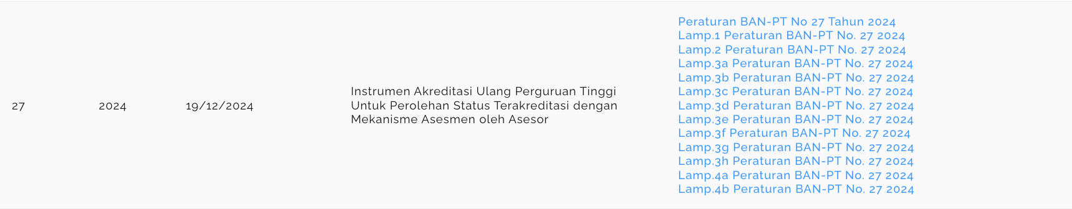
PERATURAN BADAN AKREDITASI NASIONAL PERGURUAN TINGGI NOMOR 27 TAHUN 2024 TENTANG INSTRUMEN AKREDITASI ULANG PERGURUAN TINGGI UNTUK PEROLEHAN STATUS TERAKREDITASI DENGAN MEKANISME ASESMEN OLEH ASESOR
(3) IAPT 4.0 digunakan oleh BAN-PT untuk melakukan akreditasi bagi Perguruan Tinggi:
yang mempunyai Status Terakreditasi Sementara;
yang diduga mengalami penurunan mutu; atau
yang mengalami kasus lain sesuai ketentuan peraturan perundangundangan

